Slide 1

CHÀO MỪNG CÁC THẦY CÔ VÀ CÁC EM HỌC SINH THAM DỰ BÀI HỌC NGÀY HÔM NAY!

Slide 2
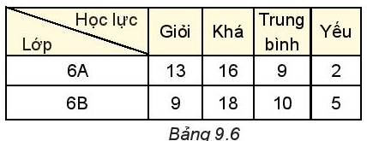
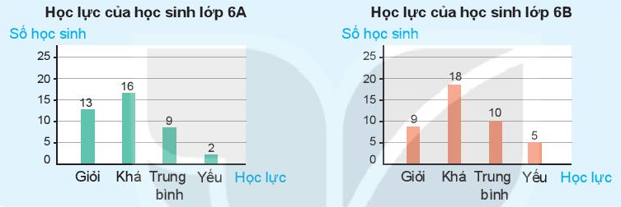
Cho bảng sau:
Hãy vẽ biểu đồ cột biểu diễn học lực của HS lớp 6A và 6B
Lớp 6B (18 > 16)
Lớp 6A ( 2 < 5 )
Lớp nào có nhiều HS Khá hơn ?
Lớp nào có ít HS Yếu hơn ?

Slide 3
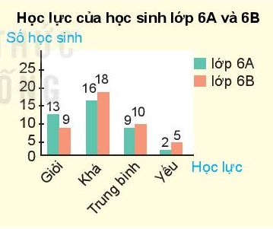
BIỂU ĐỒ CỘT KÉP

Slide 4
BÀI 42. BIỂU ĐỒ CỘT KÉP

Slide 5

1. VẼ BIỂU ĐỒ CỘT KÉP
Nêu điểm giống và khác nhau giữa biểu đồ cột bài trước và biểu đồ cột kép ?
Để vẽ biểu đồ cột kép ta cần thực hiện những bước nào ?

Slide 6
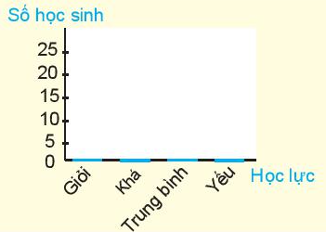
1. VẼ BIỂU ĐỒ CỘT KÉP
Bước 1: Vẽ các trục biểu diễn số lượng học sinh và học lực:

Slide 7
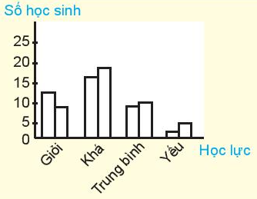
1. VẼ BIỂU ĐỒ CỘT KÉP
Bước 2: Với mỗi loại học lực, vẽ hai hình chữ nhật cạnh nhau với chiều rộng bằng nhau và chiều cao bàng số học sinh mỗi lớp có học lực đó:

Slide 8
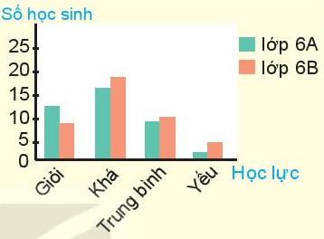
1. VẼ BIỂU ĐỒ CỘT KÉP
Bước 3: Tô màu hoặc gạch chéo để phân biệt hai lớp và ghi chú thích. Đặt tên biểu đồ và điền số liệu trên cách cột ( nếu cần ):

Slide 9
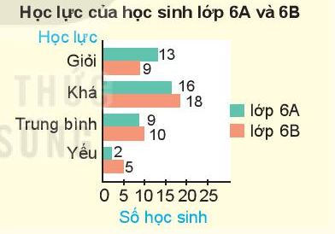
1. VẼ BIỂU ĐỒ CỘT KÉP
Biểu đồ cột kép vừa vẽ có ưu điểm gì ?
Nhận xét: Với cách vẽ biểu đồ cột kép như trên ta có thể thấy ngay tương quan về số lượng HS đạt các loại học lực ở hai lớp.
Có thể đổi vị trí thanh học lực và số HS được hay không ?

Slide 10
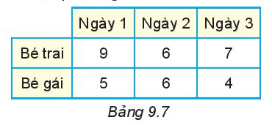
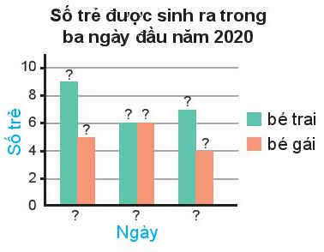
Luyện tập 1
Cho bảng thống kê số bé trai và bé gái được sinh ra trong 3 ngày đầu năm 2020 tại một bệnh viện địa phương:
Dựa vào bảng trên hãy hay dấu “?” trong hình sau bằng các số liệu phù hợp

Slide 11
Luyện tập 1
9
7
6
6
5
4
1
2
3

Slide 12

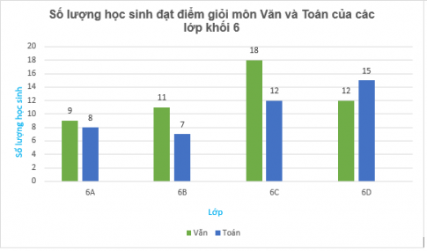
Bài tập vận dụng
Câu 9.23: Vẽ biểu đồ cột kép biểu diễn bảng thống kê số lượng học sinh đạt điểm giỏi môn Văn và Toán của các lớp khối 6.
Giải

Slide 13

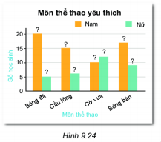
Câu 9.24: Bảng thống kê sau đây cho biết số lượng các bạn nam , nữ trong lớp yêu thích một số môn thể thao.
Bài tập vận dụng
Từ bảng trên , em hãy thay dấu "?" bằng dữ liệu thích hợp để hoàn thiện biểu đồ ở hình 9.24.

Slide 14
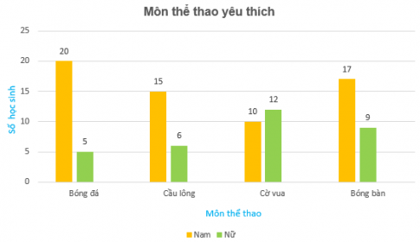
Câu 9.24:: Bảng thống kê sau đây cho biết số lượng các bạn nam , nữ trong lớp yêu thích một số môn thể thao.
Bài tập vận dụng

Slide 15
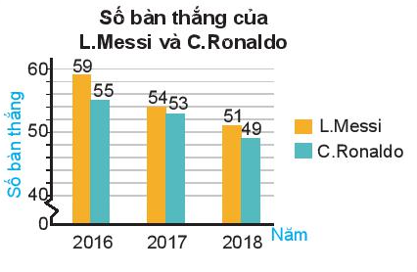
2. PHÂN TÍCH SỐ LIỆU VỚI BIỂU ĐỒ CỘT KÉP
Ví dụ:
a) So sánh số bàn thắng trong mỗi năm từ 2016 đến 2019 của L. Messi và C. Ronaldo;
b) Có phải từ năm 2016 đến năm 2019 số bàn thắng ghi được của hai cầu thủ đều có xu hướng giảm dần không ?

Slide 16
2. PHÂN TÍCH SỐ LIỆU VỚI BIỂU ĐỒ CỘT KÉP
a) Quan sát biểu đồ ta thấy ở cả 3 năm cột màu vàng đều cao hơn màu xanh. Do đó số bàn thắng mà Messi ghi được trong mỗi năm luôn nhiều hơn Ronaldo
b) Cột màu vàng và màu xanh đều có xu hướng thấp dần từ trái qua phải nên số bàn thắng ghi được của Messi và Ronaldo đều có xu hướng giảm dần từ năm 2016 đến năm 2018.

Slide 17
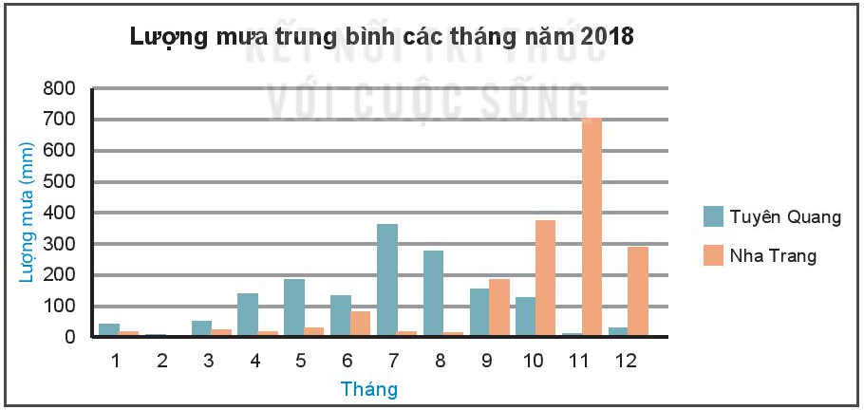
Luyện tập 2
1. Biểu đồ lượng mưa trung bình các tháng trong năm 2018 tại hai trạm Tuyên Quang và Nha Trang
a) Quan sát biểu đồ và cho biết cột màu nào biểu diễn lượng mưa trung bình các tháng năm 2018 tại hai trạm Tuyên Quang và Nha Trang;
b) Kể tên các tháng có lượng mưu lớn nhất mỗi trạm. Từ đó dự đoán thời gian mùa mưa ở các địa phương này.

Slide 18
Luyện tập 2
a) Cột màu xanh và màu hồng biểu diễn lượng mưa trung bình các tháng năm 2018 ở Tuyên Quang và Nha Trang.
b) Ba tháng có lượng mưa lớn nhất ở trạm Tuyên Quang là : tháng 7 , tháng 8 , tháng 5 .
=> Thời gian mùa mưa ở Tuyên quang vào mùa các tháng 7, 8 , 5.
Ba tháng có lượng mưa lớn nhất ở trạm Nha Trang là : tháng 10 , tháng 11 , tháng 12.
=> Thời giam mùa mưa của Nha Trang là 10 , 11 , 12.

Slide 19
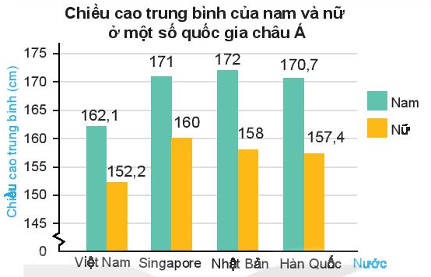
Luyện tập 2
2. Quan sát biểu đồ và trả lời các câu hỏi sau:
a) Nước nào có chiều cao trung bình của nam cao nhất, thấp nhất ?
b) Nước nào có chiều cao trung bình của nữ cao nhất, thấp nhất ?
c) Sự chênh lệch chiều cao giữa nam và nữa của nước nào lớn nhất ?

Slide 20
Luyện tập 2
a) Nước có chiều cao trung bình của nam cao nhất là: Nhật Bản
Nước có chiều cao trung bình của nam thấp nhất là: Việt Nam
b) Nước có chiều cao trung bình của nữ cao nhất là : Singapore
Nước có chiều cao trung bình của nữ thấp nhất là : Việt Nam
c) Nước có sự chênh lệch chiều cao của nam và nữ lớn nhất là: Hàn Quốc

Slide 21
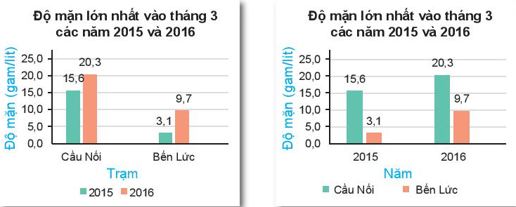
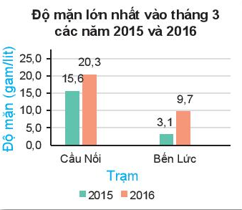
TRANH LUẬN
Theo em, cách nào giúp việc so sánh số liệu trong hai năm tại mỗi trạm thuận lợi, dễ dàng hơn ?

Slide 22
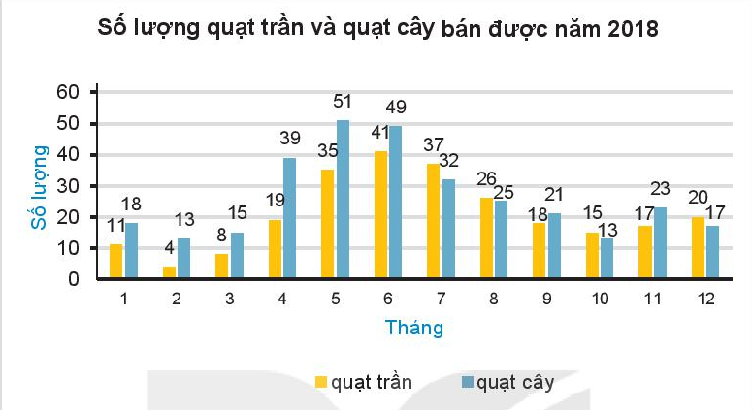
BÀI TẬP
Biểu đồ cho biết số lượng quạt trần và quạt cây tại một của hàng điện máy trong năm 2018

Slide 23
BÀI TẬP
Liệt kê ba tháng cửa hàng bán được quạt trần nhiều nhất.
Liệt kê ba tháng cửa bán được nhiều quạt cây nhất.
Tính tổng số lượng quạt cả hai loại bán được trong ba tháng 5, 6, 7 và ba tháng 10, 11, 12 rồi so sánh.
Các loại quạt có xu hướng bán chạy vào mùa nào trong năm ?
Từ biểu đồ không tính toán hãy cho biết loại quạt nào bán được số lượng nhiều hơn.

Slide 24
1. Ba tháng cửa hàng bán được nhiều quạt trần nhất là: 5, 6, 7.
2. Ba tháng của hàng bán được nhiều quạt cây nhất là: 4 , 5, 6.
3.
Tổng số lượng quạt cả hai loại bán được trong 3 tháng 5,6,7 là: 245 (chiếc )
Tổng số lượng quạt cả hai loại bán được trong 3 tháng 10,11,12 là: 105 (chiếc )
Tổng số lượng quạt cả hai loại bán được trong 3 tháng 10,11,12 ít hơn tổng số lượng quạt cả hai loại bán được trong 3 tháng 5,6,7.
4. Các loại quạt có xu hướng bán chạy hơn vào mùa hè ( tháng 4, 5,6) trong năm.
5. Loại quạt bán được với số lượng nhiều hơn tại cửa hàng điện máy là: quạt cây.

Slide 25
Nhiệm vụ về nhà:
Ôn lại các kiến thức đã học trong bài.
Hoàn thiện bài tập.
Chuẩn bị cho bài tiếp theo.

Slide 26

Trân trọng cảm ơn các thầy cô
và các em học sinh!

